Slide 1

INFORME DE MATERIA DE GRADUACIÓN

Slide 2
“DIRECCIÓN DE ARTE ENFOCADO AL CAMBIO DE IMAGEN DE UN PRODUCTO AUDIOVISUAL”
“ NOCHE DE LOBOS ”

Slide 3


El objetivo de este proyecto es el desarrollo de la imagen del programa de televisión “Noche de Lobos” ya que no posee una Línea Gráfica cautivadora, atrayente.
Se concretó proponer el diseño adecuado de su imagen, porque es primordial e indispensable contar con una Dirección de Arte idónea para crear mayor impacto y posicionamiento en la mente de los televidentes
INTRODUCCIÓN

Slide 4
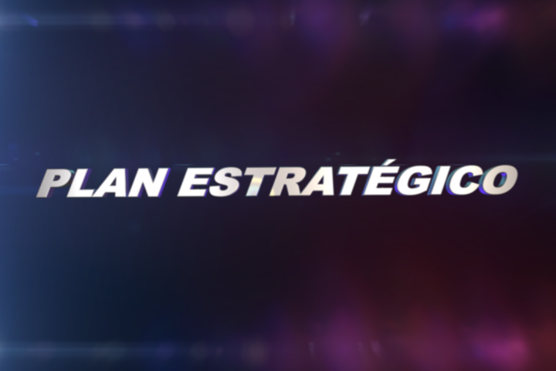

Slide 5

Crear una imagen adecuada que esté acorde con la escenografía, con el fin de que “Noche de Lobos” se mantenga en la mente de los televidentes.
MISIÓN
VISIÓN
Ser uno de los mejores programas del país, que los televidentes se identifiquen con “Noche de Lobos”.

Slide 6


Slide 7


DESCRIPCIÓN
Programa de entretenimiento para adultos con críticas de temas machistas y feministas.
Contará con invitados que debatirán sobre el machismo y los derechos de la mujer en un sentido cómico y exagerado.

Slide 8
GÉNERO
“Noche de Lobos” está ubicado en el género de programas de entretenimiento tipo Revista.
TARGET
Hombres y mujeres de 20 años en adelante que gusten del debate entre hombres y mujeres.

Slide 9
HORARIO DE TRANSMISIÓN
Horario LATE, domingos
de 23:00 a 23:30.
DURACIÓN
La transmisión será de 30 minutos
(incluidos cortes comerciales).

Slide 10
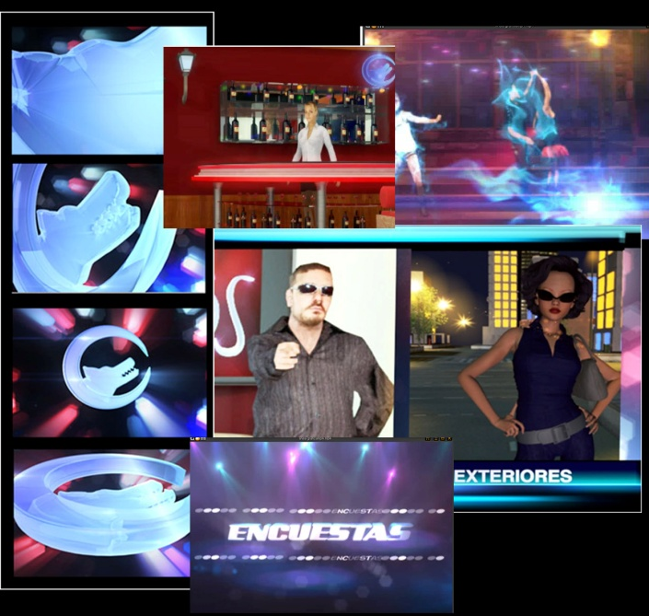
CONTENIDO
Desarrollo de piezas gráficas como:
Escenografía.
Bumper.
Pantalla dividida.
Sobre Imposición.
Sin fin.
Antizapping.
Paso a comerciales.
Siguiente segmento.
Promoción.

Slide 11

MARCA

Slide 12


MARCA

Slide 13

MARCA
Colores: Rojo, celeste, negro, gris.
Tipografía: Ahronbd y Big Fish Ensemble.

Slide 14
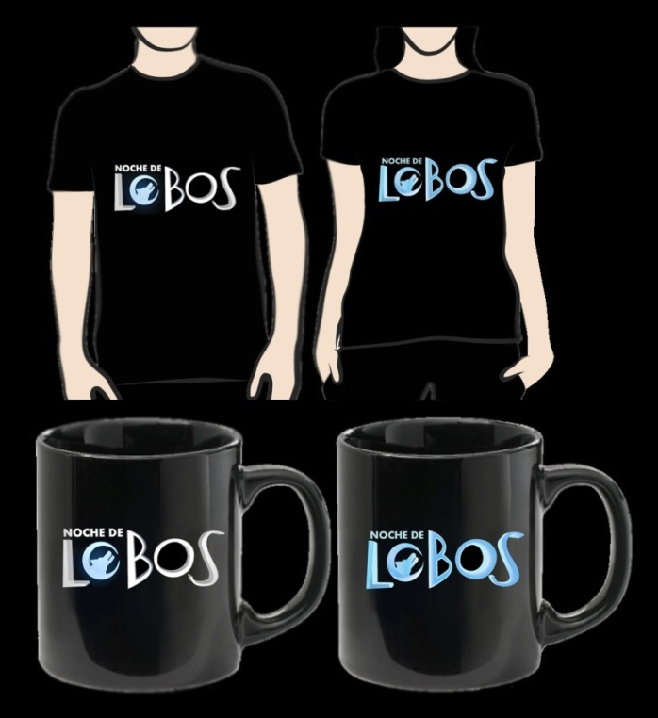


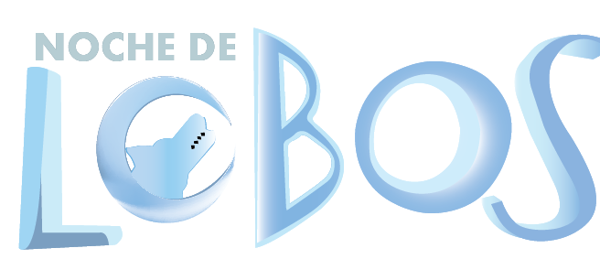
VARIACIONES DEL IMAGOTIPO

Slide 15
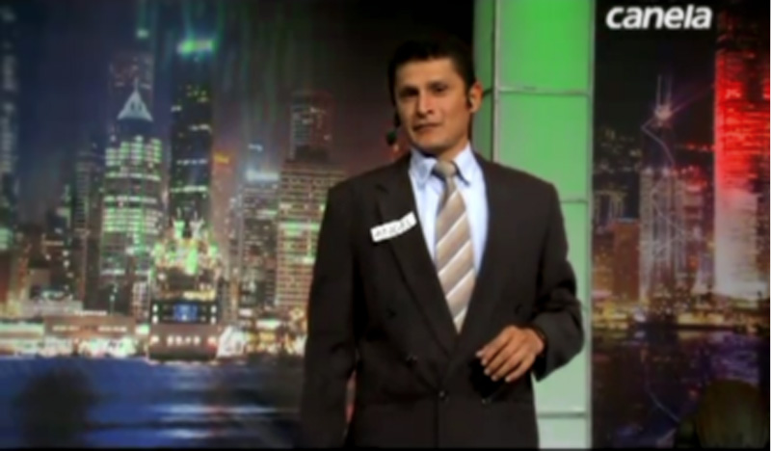
INVESTIGACIÓN DE TENDENCIAS
STREET PLEASE

Slide 16
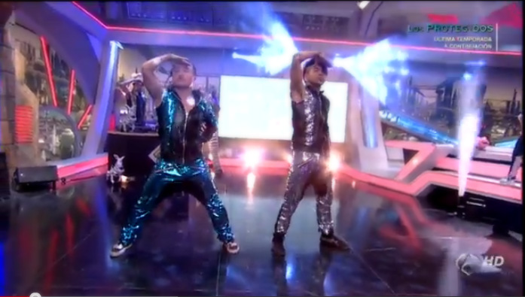
INVESTIGACIÓN DE TENDENCIAS
EL HORMIGUERO

Slide 17
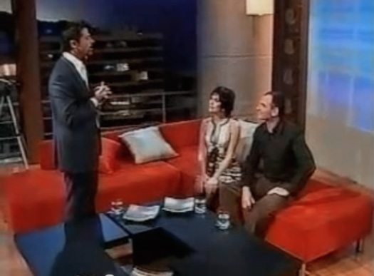
INVESTIGACIÓN DE TENDENCIAS
ANIMAL NOCTURNO

Slide 18
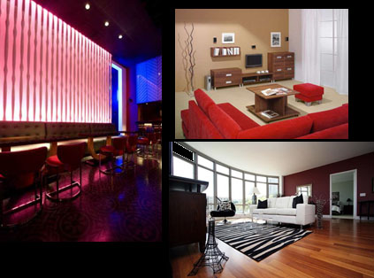
MOVIMENTO ARTÍSTICO
El Art Deco es una combinación de distintas técnicas.
Ofrece gran funcionalidad, utilidad y una elegante pero no muy tradicional apariencia.

Slide 19

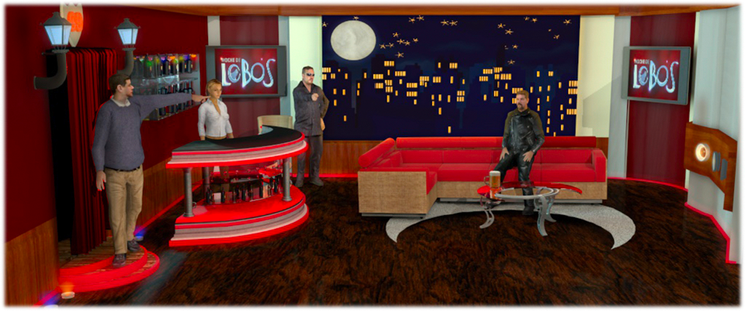
ESCENOGRAFÍA
Movimiento Artístico: Art Deco.

Slide 20
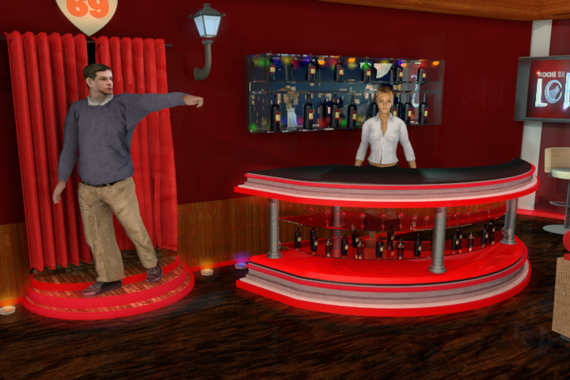
CÁMARA 1

Slide 21
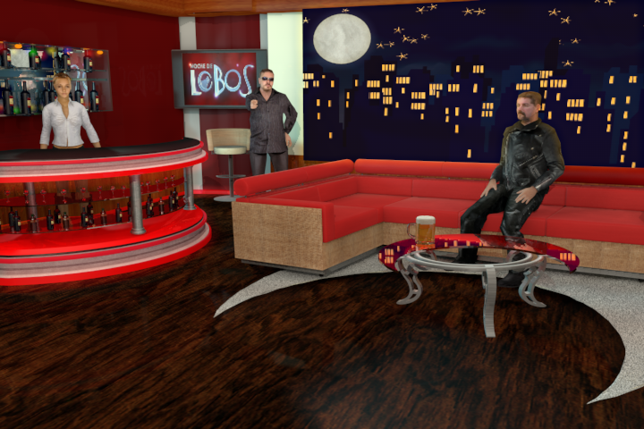
CÁMARA 2

Slide 22
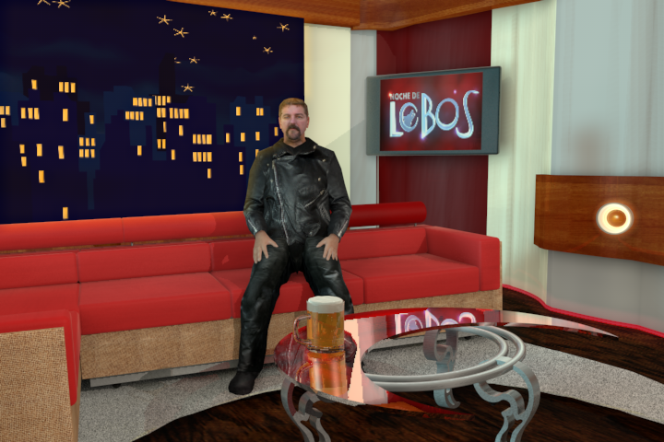
CÁMARA 3

Slide 23
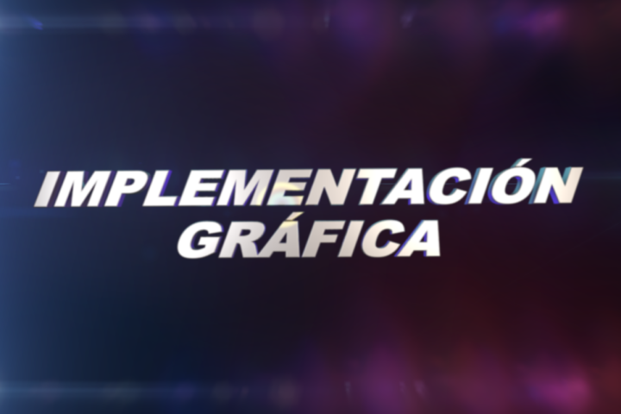

Slide 24

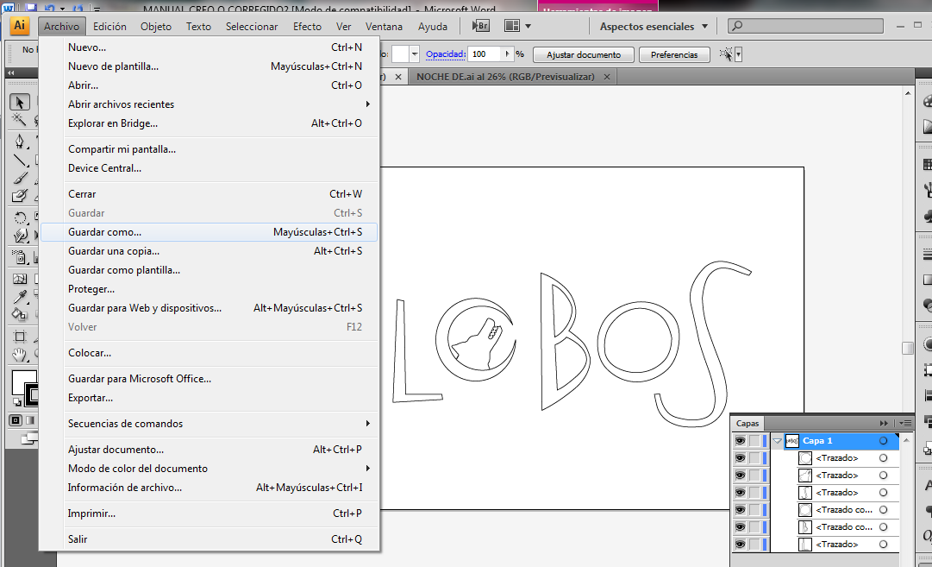

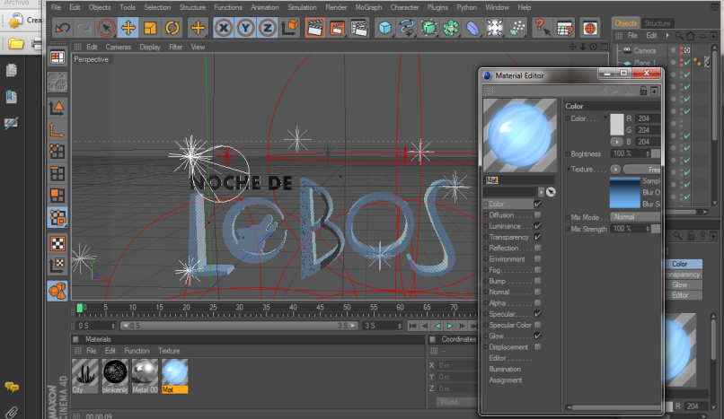
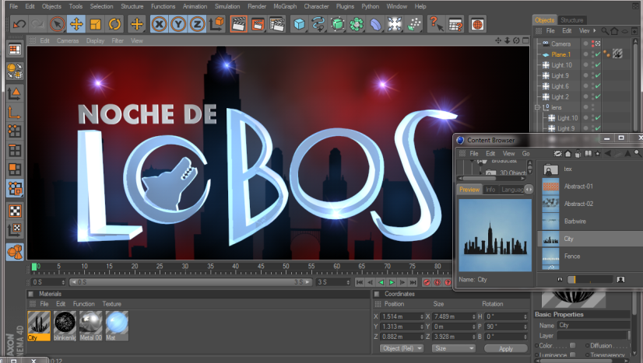
MARCA

Slide 25

PAQUETE GRÁFICO
El paquete gráfico de un programa de televisión tiene como fin dar identidad corporativa, este incluirá varias piezas gráficas.

Slide 26

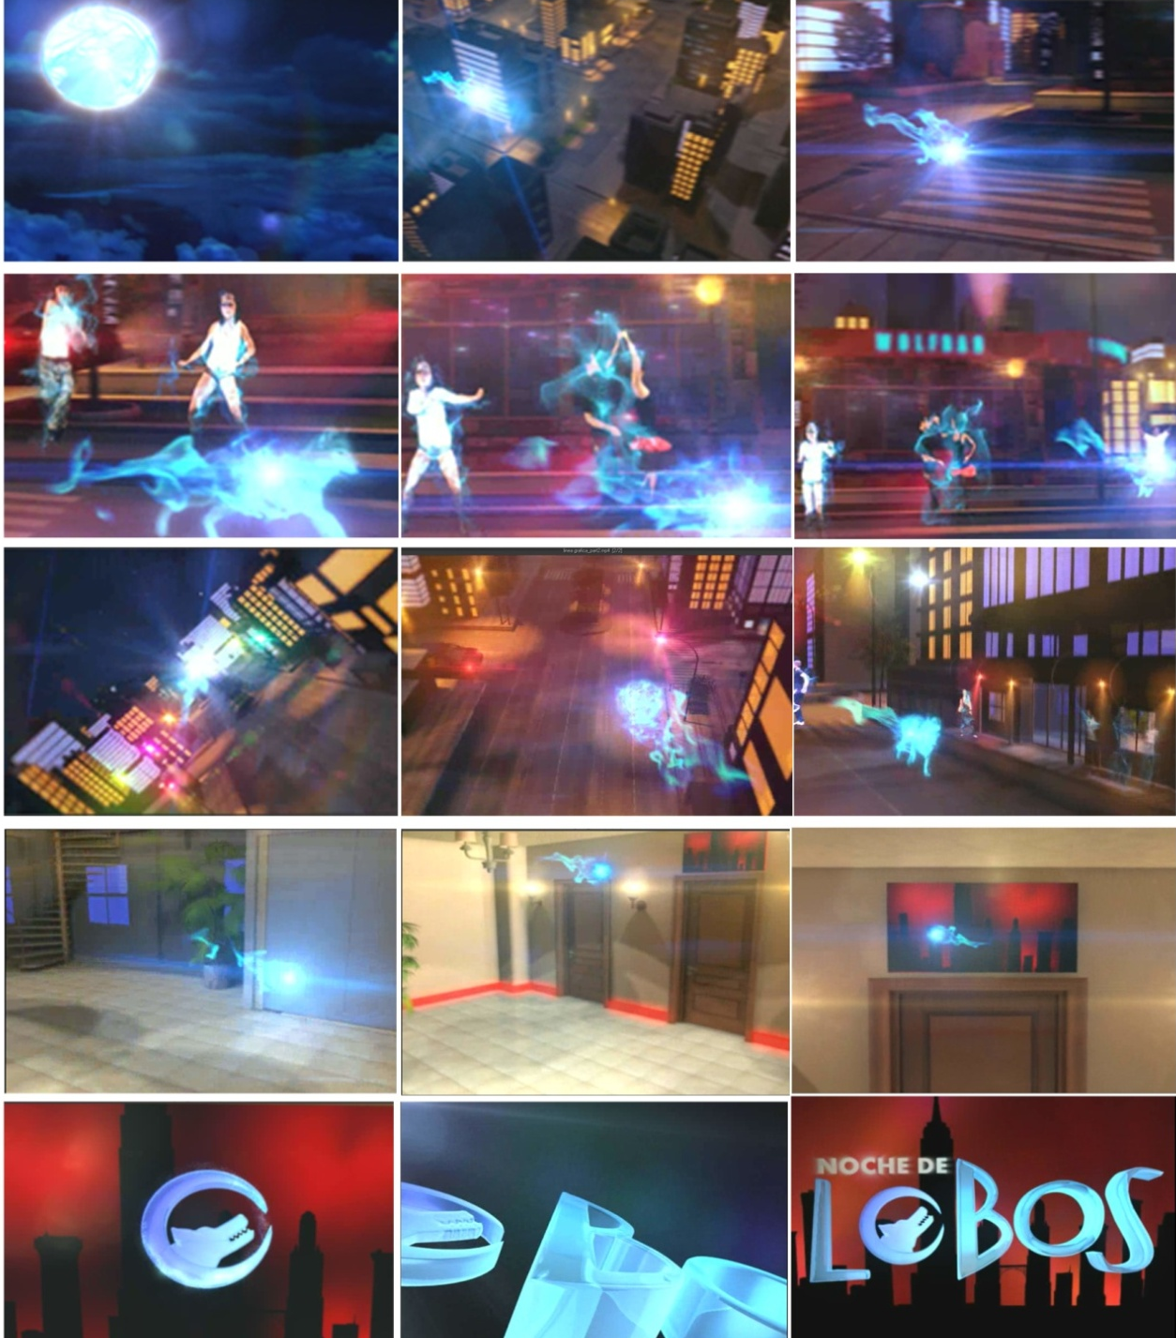
PIEZA GRÁFICA
BUMPER
Es una secuencia de imágenes que va entre 10 a 30 segundos. Tiene como fin anunciar al programa.

Slide 27
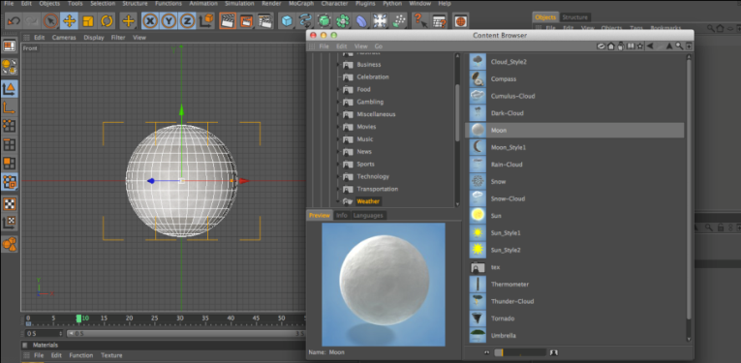
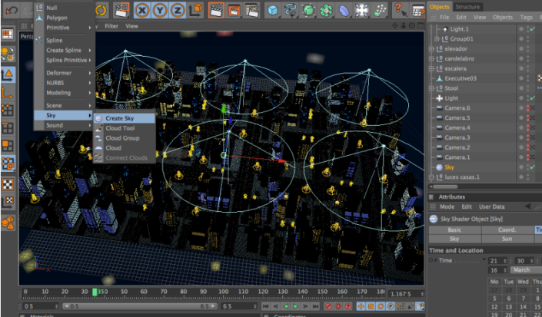
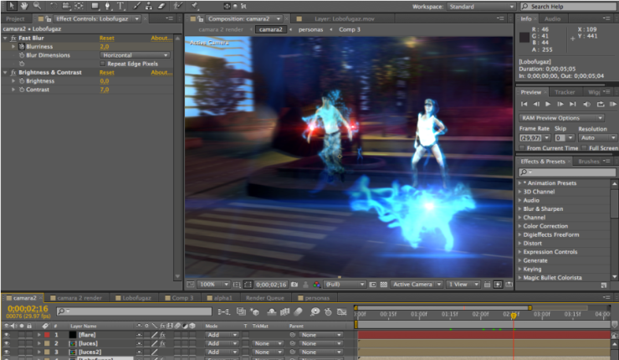
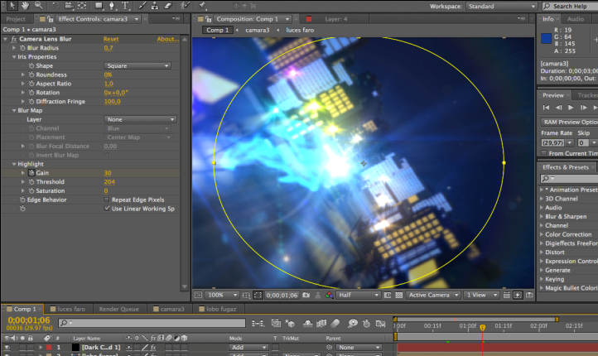
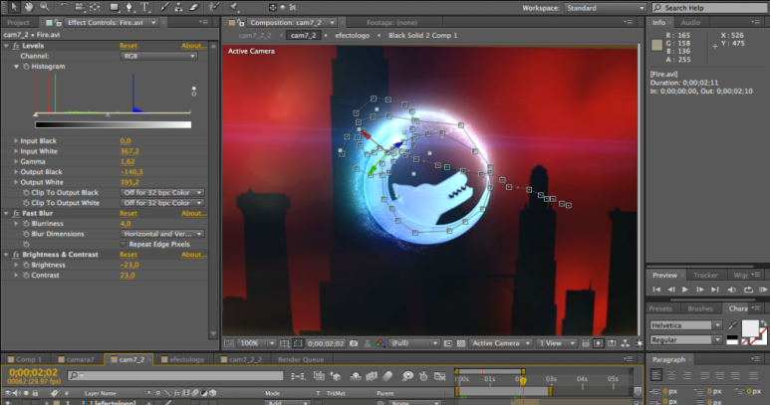
PIEZA GRÁFICA
BUMPER
Softwares utilizados:
Cinema 4D R12
After Effects

Slide 28
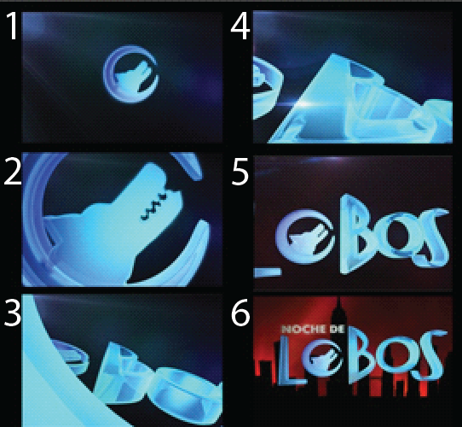
PIEZA GRÁFICA
SIN FIN
Es una animación sin fin que muestra la marca del programa.

Slide 29

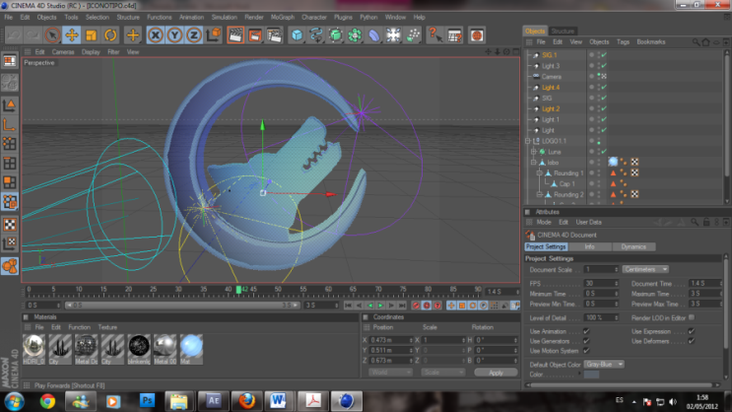
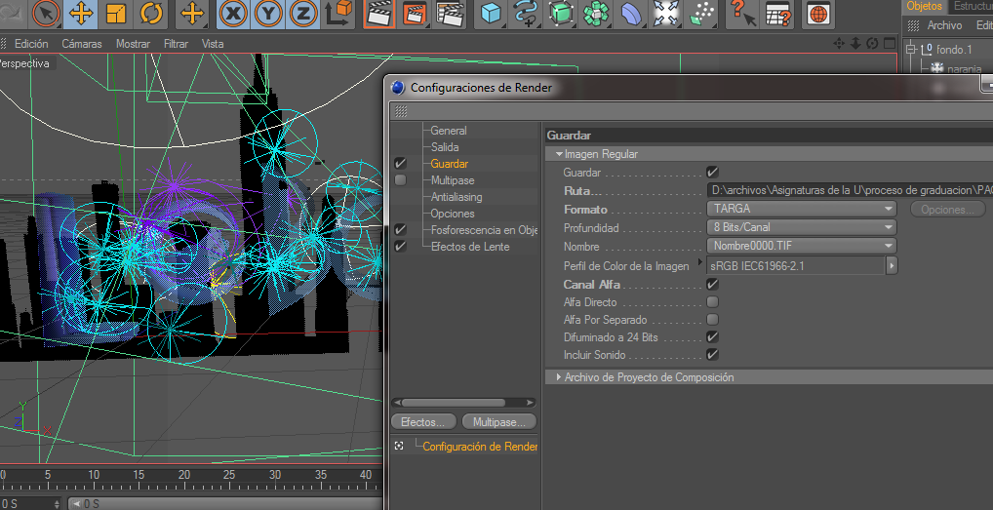
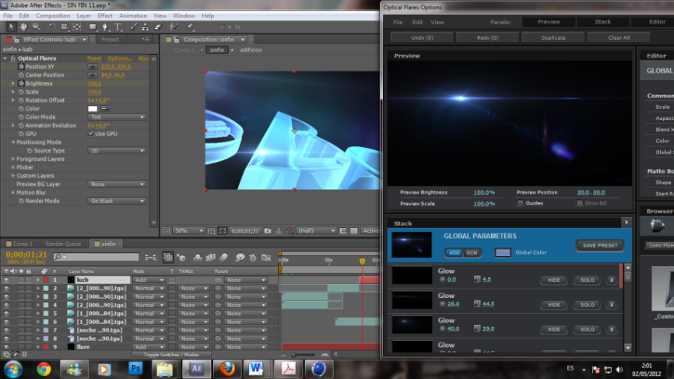
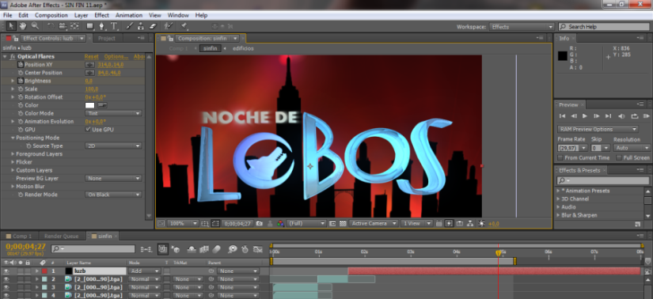
PIEZA GRÁFICA
SIN FIN
Softwares utilizados:
Cinema 4D R12
After Effects

Slide 30
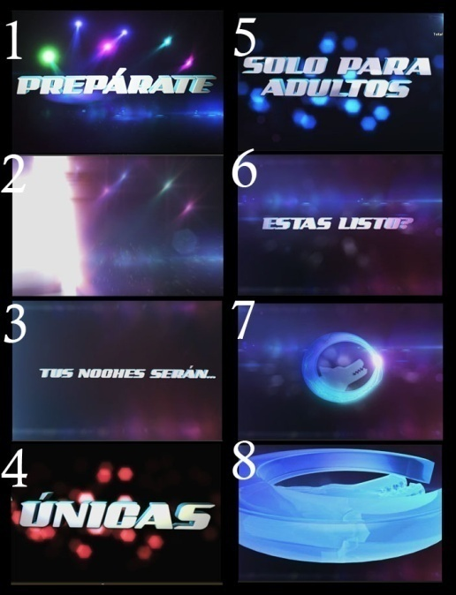
PIEZA GRÁFICA
PROMOCIÓN
Causa intriga al televidente para que esté atento cuando salga al aire el nuevo proyecto.

Slide 31
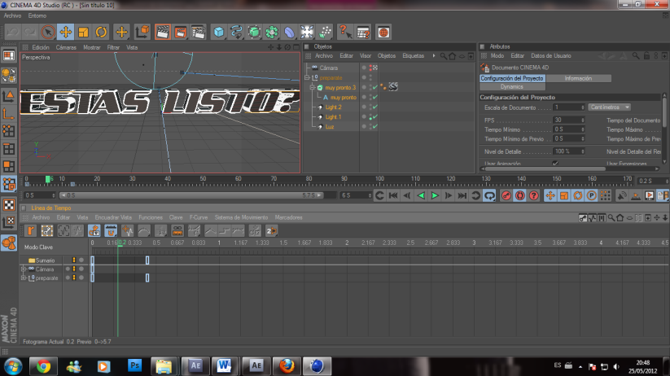
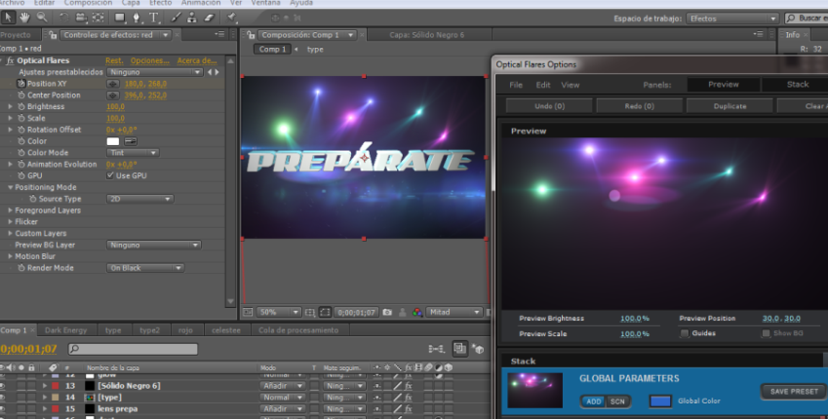
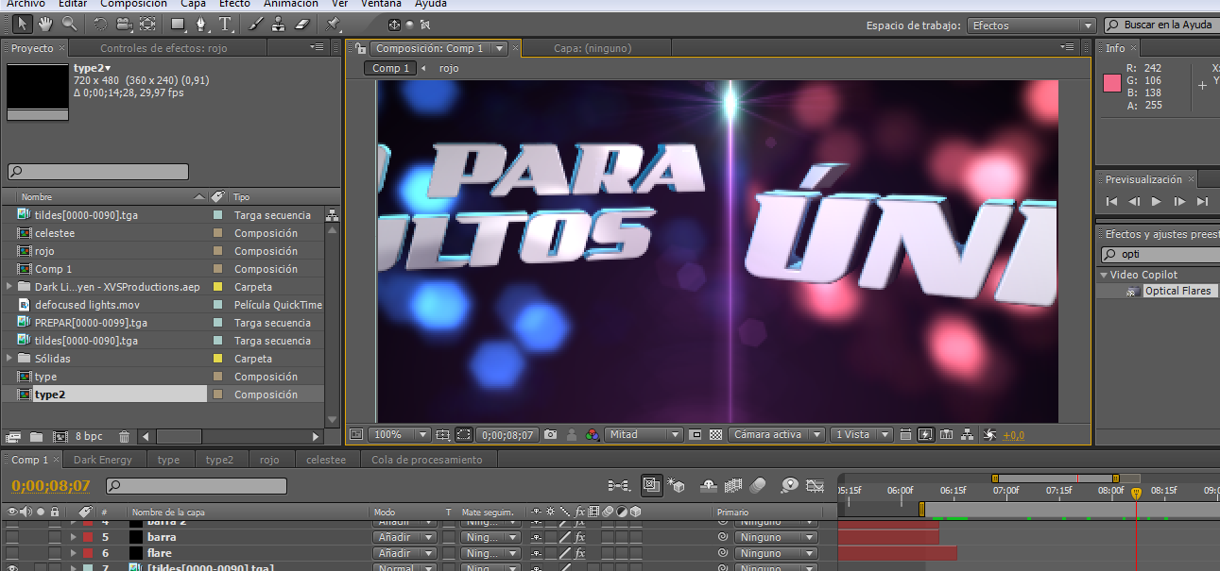
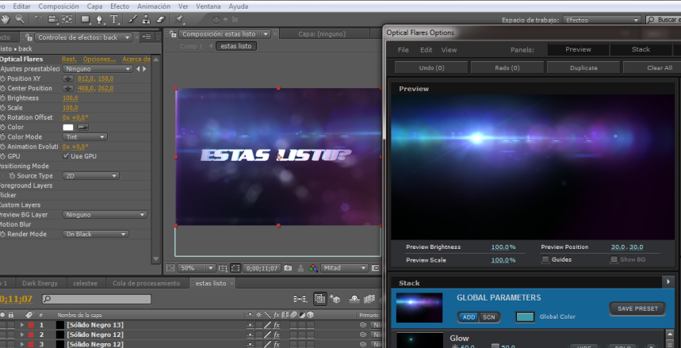
PIEZA GRÁFICA
PROMOCIÓN
Softwares utilizados:
Cinema 4D R12
After Effects

Slide 32
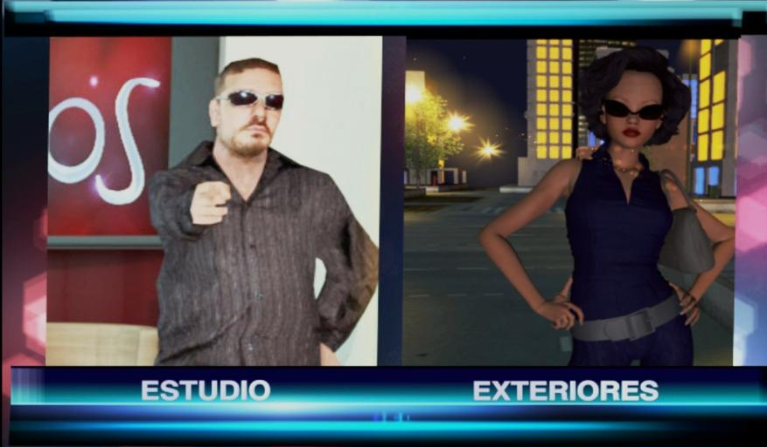
PIEZA GRÁFICA
PANTALLA DIVIDIDA
Usado para separar un ambiente de otro, ver a los presentadores ya sea desde estudios a exteriores.

Slide 33
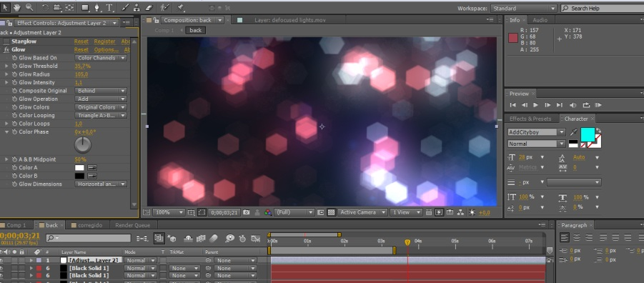
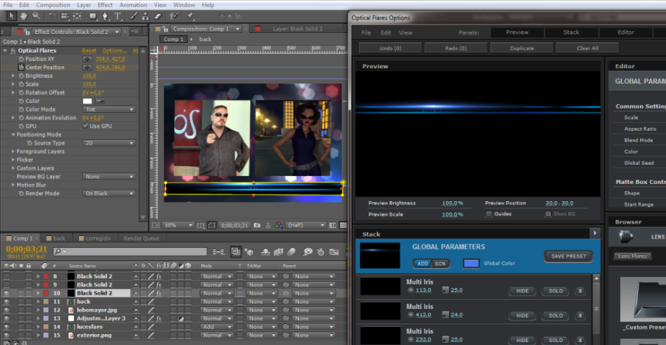
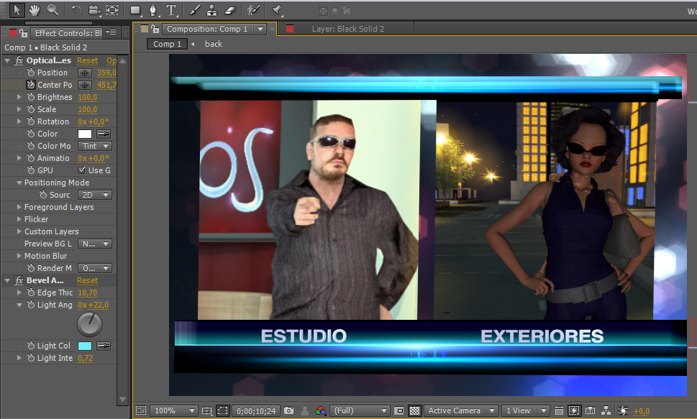
PIEZA GRÁFICA
PANTALLA DIVIDIDA
Softwares utilizados:
Cinema 4D R12
After Effects

Slide 34
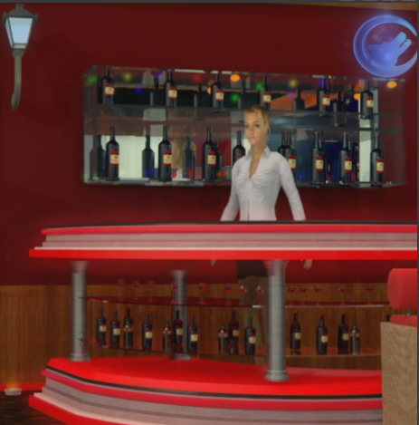
PIEZA GRÁFICA
MARCA DE AGUA
Se basa en mostrar el iconotipo del programa televisivo en transparencia.

Slide 35
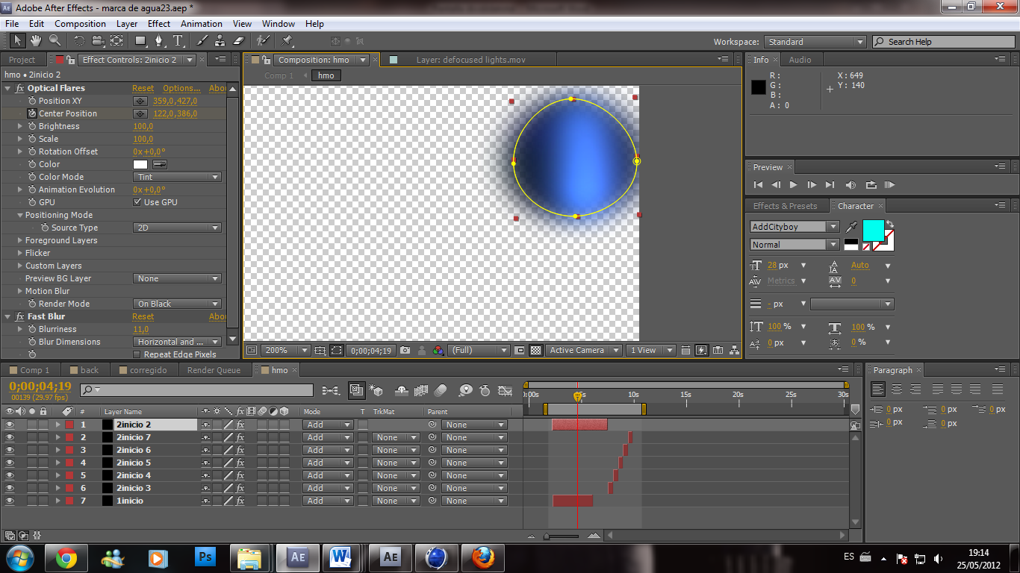
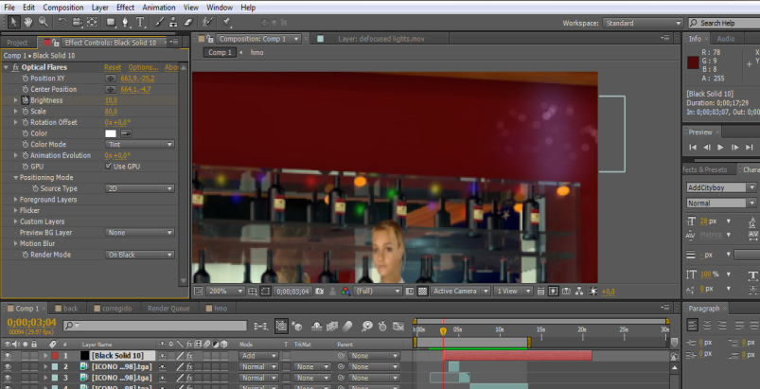
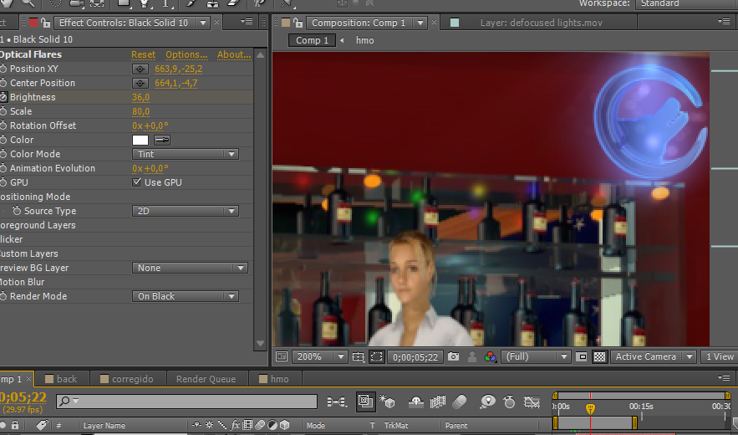
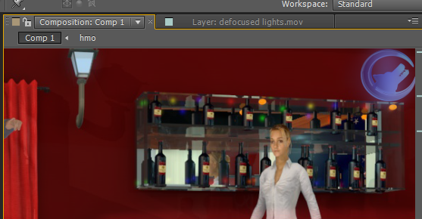
PIEZA GRÁFICA
MARCA DE AGUA
Softwares utilizados:
Cinema 4D R12
After Effects

Slide 36
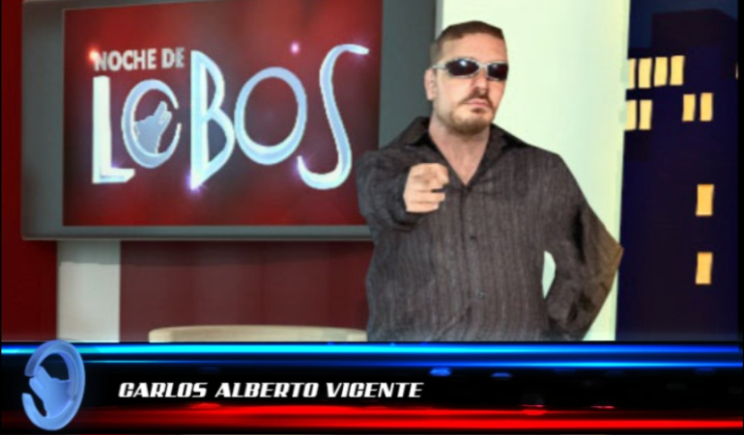
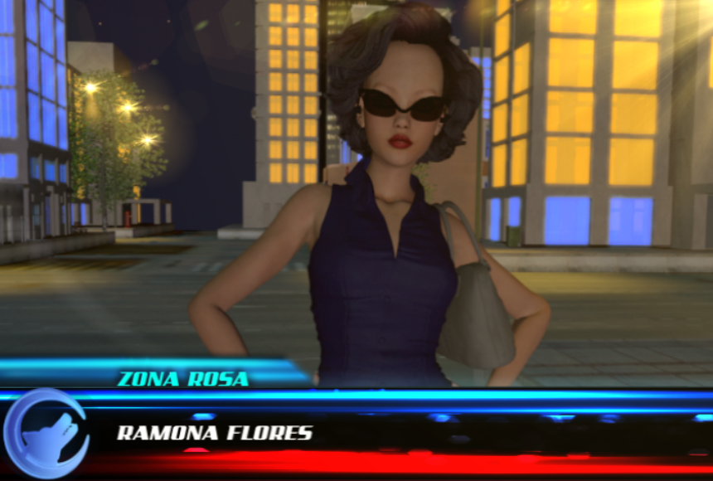
PIEZA GRÁFICA
SOBRE IMPOSICIÓN
Brinda información específica como el nombre de los presentadores, lugar, fecha.

Slide 37
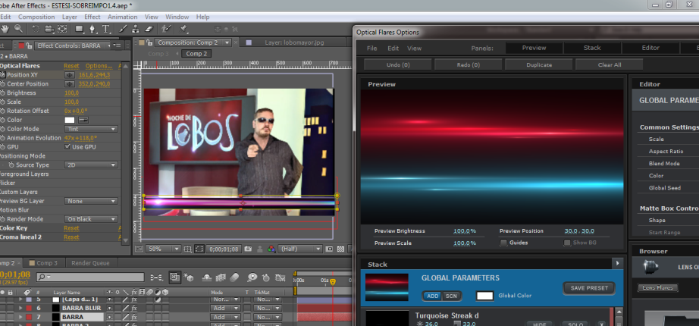
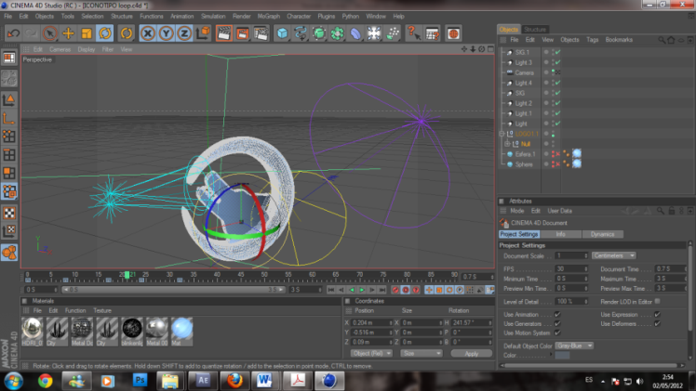
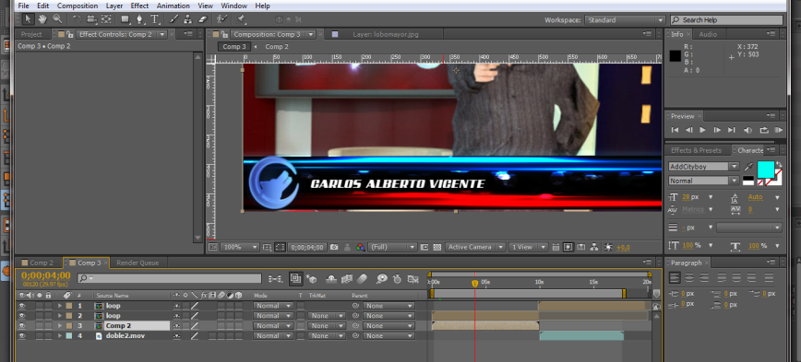
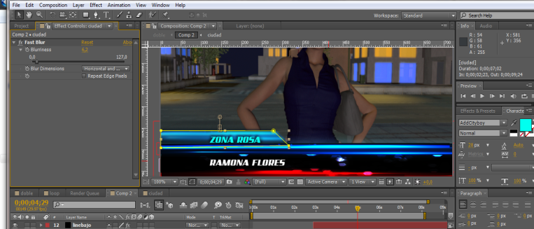
PIEZA GRÁFICA
SOBRE IMPOSICIÓN
Softwares utilizados:
Cinema 4D R12
After Effects

Slide 38
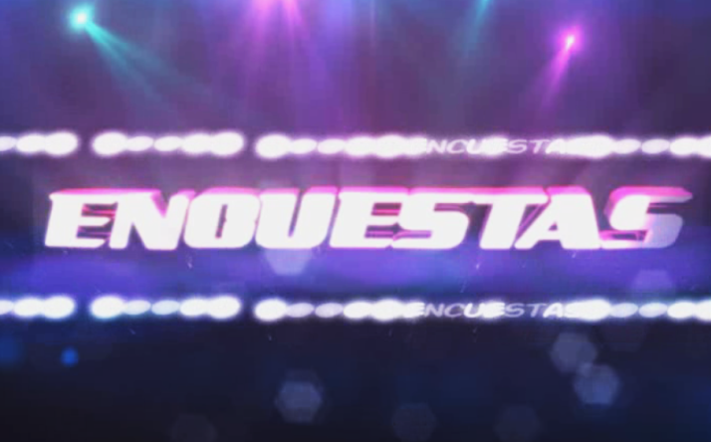
PIEZA GRÁFICA
COLILLAS
Comprende en la animación para dar paso a un segmento.

Slide 39
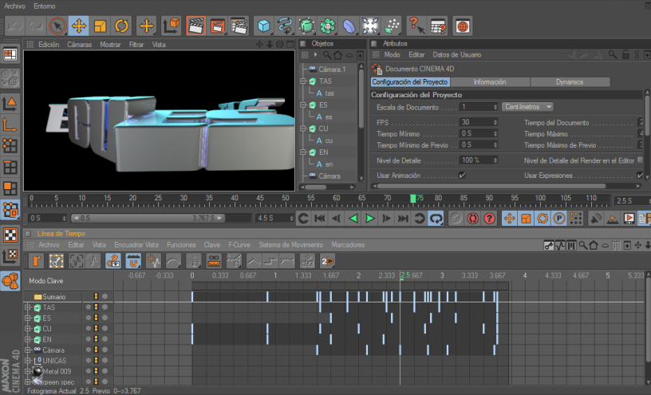
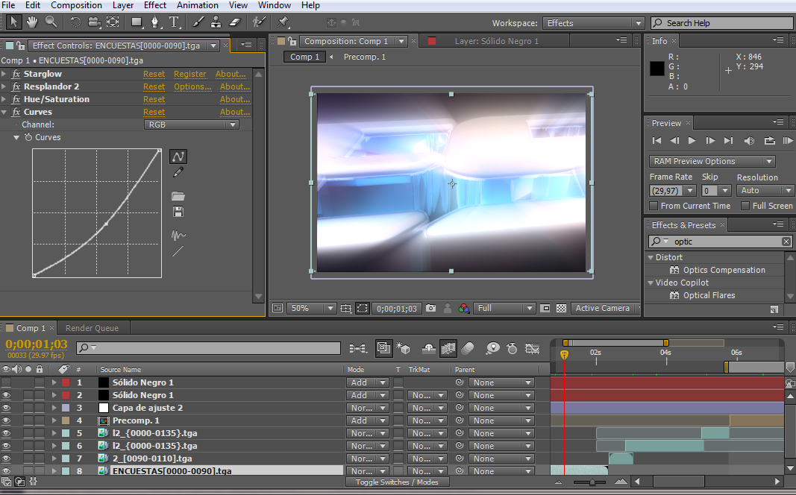


PIEZA GRÁFICA
COLILLAS
Softwares utilizados:
Cinema 4D R12
After Effects

Slide 40

PIEZA GRÁFICA
PASO A COMERCIALES
Saldrá en el momento que termine cualquiera de los bloques de contenido del programa.

Slide 41




PIEZA GRÁFICA
PASO A COMERCIALES
Softwares utilizados:
Cinema 4D R12
After Effects

Slide 42

PIEZA GRÁFICA
ANTIZAPPING
Sirve para que el televidente se mantenga interesado y no cambie de canal.

Slide 43




PIEZA GRÁFICA
ANTIZAPPING
Softwares utilizados:
Cinema 4D R12
After Effects

Slide 44


Slide 45



PROCESO DE ELABORACIÓN
El proceso para su elaboración puede resumirse en tres pasos:
La creación del boceto a lápiz.
Aplicación de colores.
El modelado en un programa de gráficos en 3D.

Slide 46


PROCESO DE ELABORACIÓN
Las características ha tomar en cuenta para armar una escenografía:
Tamaño real del espacio.
Presupuesto.
Equipo de trabajo.
Ángulos de cámara.
Facilidad de desplazamiento.
Distribución adecuada.

Slide 47

PROCESO DE ELABORACIÓN

Slide 48
ESPACIO
ESPOL TV cuenta con un set en Guayaquil, cuyo espacio físico es de 8 metros de ancho por 12.50 de largo y 2,62 metros de altura.
MANO DE OBRA
Para el levantamiento real de la escenografía presentada se necesitará de la siguiente mano de obra: arquitecto, ebanista, luminotécnico, pintor, electricista, etc.

Slide 49









MATERIALES
Los siguientes materiales fueron aprobados teniendo en cuenta los aspectos de: calidad, precio y funcionalidad

Slide 50


Slide 51


Slide 52


POSIBLES PROVEEDORES

Slide 53


COSTOS DE MATERIALES
Presentamos detalladamente la cantidad de material que se necesitaría adquirir para la implementación de la escenografía, demostrando cuanto sería la inversión a realizar.

Slide 54


Slide 55

PRESUPUESTO
Es una herramienta para la planificación de las actividades
o de un conjunto de acciones reflejadas en cantidades monetarias.
Se ha desglosado al presupuesto en tres etapas:
Pre-Producción.
Producción.
Post-Producción.
En el cual los costos serán estimados según las actividades a realizar en cada fase.
PARÁMETROS
CANTIDAD | UNIDAD
0,25 | 1 Semana
0,5 | 2 Semanas
0,75 | 3 Semanas
1 | Mes

Slide 56


Slide 57

CRONOGRAMA GENERAL

Slide 58


Slide 59

CONCLUSIONES
Se anhela ser el programa con mejor imagen gráfica a nivel televisivo en cuanto a programas nocturnos se refiere.
El total estimado en el cambio de imagen de "Noche de Lobos" es de: $10.544.20.
RECOMENDACIONES
Realizar una buena y organizada pre producción.
Tener un buen cronograma de trabajo y tratar de cumplirlo, a pesar de los imprevistos que nunca faltan en el camino.

